Slide 1
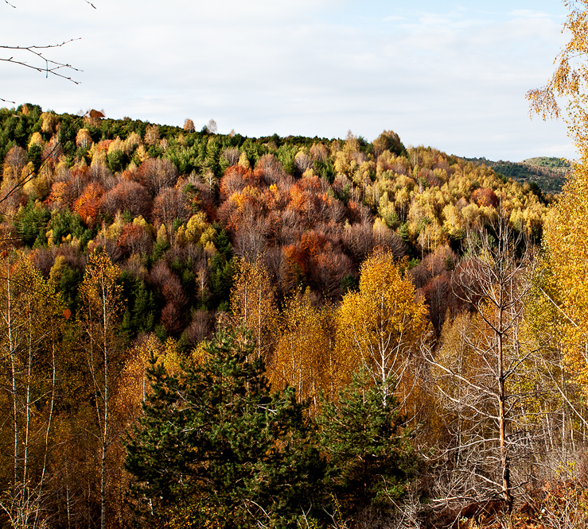
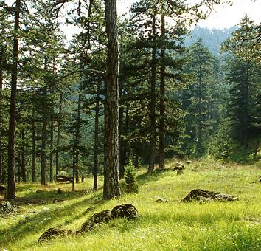
«ΧΡΗΜΑΤΟΔΟΤΙΚΟ ΠΡΟΓΡΑΜΜΑ LIFE & ΔΑΣΗ:
ΠΡΑΓΜΑΤΙΚΟΤΗΤΑ, ΠΡΟΚΛΗΣΕΙΣ και ΑΝΑΓΚΕΣ ΣΤΗ ΔΑΣΙΚΗ ΔΙΑΧΕΙΡΙΣΗ ΣΤΗΝ ΕΛΛΑΔΑ του 21ου ΑΙΩΝΑ»
Διαδικτυακή Θεματική Ημερίδα. Πράσινο Ταμείο, Παρασκευή 27 Νοεμβρίου 2020
Συνοπτικός Απολογισμός Διοίκησης
Πράσινου Ταμείου
Ευστάθιος Σταθόπουλος Πρόεδρος Πράσινου Ταμείου

Slide 2
«ΧΡΗΜΑΤΟΔΟΤΙΚΟ ΠΡΟΓΡΑΜΜΑ LIFE & ΔΑΣΗ:
ΠΡΑΓΜΑΤΙΚΟΤΗΤΑ, ΠΡΟΚΛΗΣΕΙΣ και ΑΝΑΓΚΕΣ ΣΤΗ ΔΑΣΙΚΗ ΔΙΑΧΕΙΡΙΣΗ ΣΤΗΝ ΕΛΛΑΔΑ του 21ου ΑΙΩΝΑ»
Διαδικτυακή Θεματική Ημερίδα. Πράσινο Ταμείο, Παρασκευή 27 Νοεμβρίου 2020

Slide 3
«ΧΡΗΜΑΤΟΔΟΤΙΚΟ ΠΡΟΓΡΑΜΜΑ LIFE & ΔΑΣΗ:
ΠΡΑΓΜΑΤΙΚΟΤΗΤΑ, ΠΡΟΚΛΗΣΕΙΣ και ΑΝΑΓΚΕΣ ΣΤΗ ΔΑΣΙΚΗ ΔΙΑΧΕΙΡΙΣΗ ΣΤΗΝ ΕΛΛΑΔΑ του 21ου ΑΙΩΝΑ»
Διαδικτυακή Θεματική Ημερίδα. Πράσινο Ταμείο, Παρασκευή 27 Νοεμβρίου 2020

Slide 4
«ΧΡΗΜΑΤΟΔΟΤΙΚΟ ΠΡΟΓΡΑΜΜΑ LIFE & ΔΑΣΗ:
ΠΡΑΓΜΑΤΙΚΟΤΗΤΑ, ΠΡΟΚΛΗΣΕΙΣ και ΑΝΑΓΚΕΣ ΣΤΗ ΔΑΣΙΚΗ ΔΙΑΧΕΙΡΙΣΗ ΣΤΗΝ ΕΛΛΑΔΑ του 21ου ΑΙΩΝΑ»
Διαδικτυακή Θεματική Ημερίδα. Πράσινο Ταμείο, Παρασκευή 27 Νοεμβρίου 2020

Slide 5
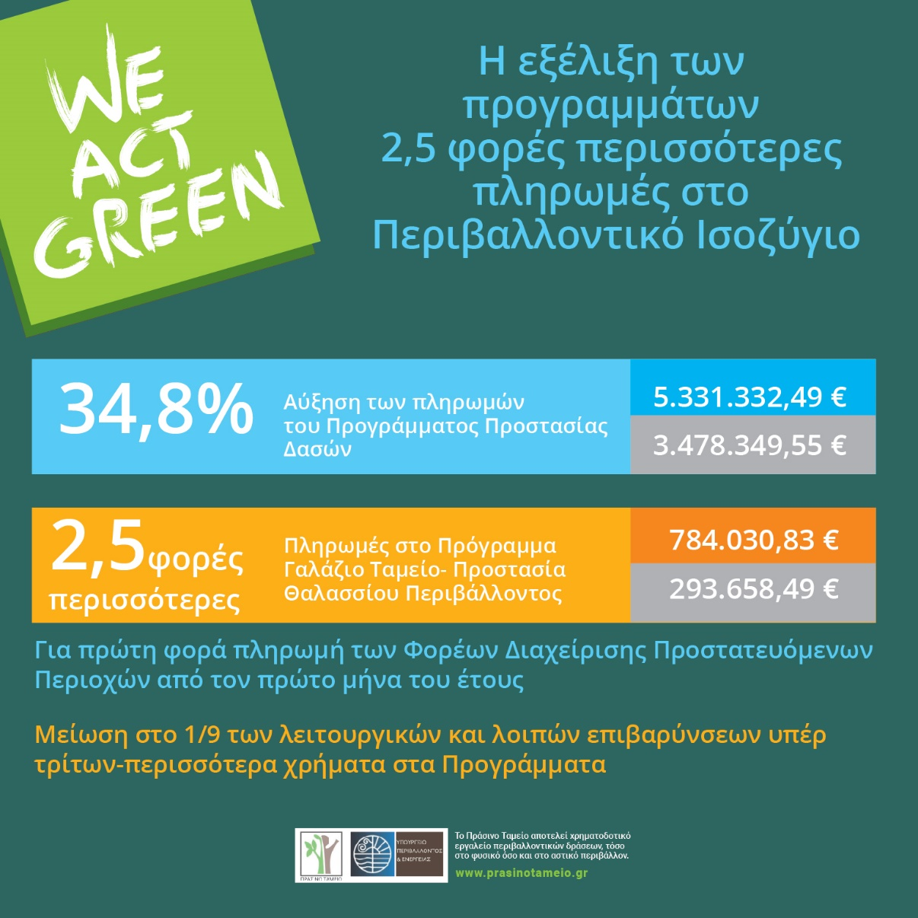
«ΧΡΗΜΑΤΟΔΟΤΙΚΟ ΠΡΟΓΡΑΜΜΑ LIFE & ΔΑΣΗ:
ΠΡΑΓΜΑΤΙΚΟΤΗΤΑ, ΠΡΟΚΛΗΣΕΙΣ και ΑΝΑΓΚΕΣ ΣΤΗ ΔΑΣΙΚΗ ΔΙΑΧΕΙΡΙΣΗ ΣΤΗΝ ΕΛΛΑΔΑ του 21ου ΑΙΩΝΑ»
Διαδικτυακή Θεματική Ημερίδα. Πράσινο Ταμείο, Παρασκευή 27 Νοεμβρίου 2020

Slide 6
«ΧΡΗΜΑΤΟΔΟΤΙΚΟ ΠΡΟΓΡΑΜΜΑ LIFE & ΔΑΣΗ:
ΠΡΑΓΜΑΤΙΚΟΤΗΤΑ, ΠΡΟΚΛΗΣΕΙΣ και ΑΝΑΓΚΕΣ ΣΤΗ ΔΑΣΙΚΗ ΔΙΑΧΕΙΡΙΣΗ ΣΤΗΝ ΕΛΛΑΔΑ του 21ου ΑΙΩΝΑ»
Διαδικτυακή Θεματική Ημερίδα. Πράσινο Ταμείο, Παρασκευή 27 Νοεμβρίου 2020

Slide 7
«ΧΡΗΜΑΤΟΔΟΤΙΚΟ ΠΡΟΓΡΑΜΜΑ LIFE & ΔΑΣΗ:
ΠΡΑΓΜΑΤΙΚΟΤΗΤΑ, ΠΡΟΚΛΗΣΕΙΣ και ΑΝΑΓΚΕΣ ΣΤΗ ΔΑΣΙΚΗ ΔΙΑΧΕΙΡΙΣΗ ΣΤΗΝ ΕΛΛΑΔΑ του 21ου ΑΙΩΝΑ»
Διαδικτυακή Θεματική Ημερίδα. Πράσινο Ταμείο, Παρασκευή 27 Νοεμβρίου 2020

Slide 8
«ΧΡΗΜΑΤΟΔΟΤΙΚΟ ΠΡΟΓΡΑΜΜΑ LIFE & ΔΑΣΗ:
ΠΡΑΓΜΑΤΙΚΟΤΗΤΑ, ΠΡΟΚΛΗΣΕΙΣ και ΑΝΑΓΚΕΣ ΣΤΗ ΔΑΣΙΚΗ ΔΙΑΧΕΙΡΙΣΗ ΣΤΗΝ ΕΛΛΑΔΑ του 21ου ΑΙΩΝΑ»
Διαδικτυακή Θεματική Ημερίδα. Πράσινο Ταμείο, Παρασκευή 27 Νοεμβρίου 2020
Εμβληματικές δράσεις
Αστική Αναζωογόνηση 2019-2020

Slide 9
«ΧΡΗΜΑΤΟΔΟΤΙΚΟ ΠΡΟΓΡΑΜΜΑ LIFE & ΔΑΣΗ:
ΠΡΑΓΜΑΤΙΚΟΤΗΤΑ, ΠΡΟΚΛΗΣΕΙΣ και ΑΝΑΓΚΕΣ ΣΤΗ ΔΑΣΙΚΗ ΔΙΑΧΕΙΡΙΣΗ ΣΤΗΝ ΕΛΛΑΔΑ του 21ου ΑΙΩΝΑ»
Διαδικτυακή Θεματική Ημερίδα. Πράσινο Ταμείο, Παρασκευή 27 Νοεμβρίου 2020
Εμβληματικές δράσεις
Αστική Κινητικότητα - Ποδηλατόδρομοι

Slide 10
«ΧΡΗΜΑΤΟΔΟΤΙΚΟ ΠΡΟΓΡΑΜΜΑ LIFE & ΔΑΣΗ:
ΠΡΑΓΜΑΤΙΚΟΤΗΤΑ, ΠΡΟΚΛΗΣΕΙΣ και ΑΝΑΓΚΕΣ ΣΤΗ ΔΑΣΙΚΗ ΔΙΑΧΕΙΡΙΣΗ ΣΤΗΝ ΕΛΛΑΔΑ του 21ου ΑΙΩΝΑ»
Διαδικτυακή Θεματική Ημερίδα. Πράσινο Ταμείο, Παρασκευή 27 Νοεμβρίου 2020
Εμβληματικές δράσεις
Φυσικό περιβάλλον - Καινοτόμες

Slide 11
«ΧΡΗΜΑΤΟΔΟΤΙΚΟ ΠΡΟΓΡΑΜΜΑ LIFE & ΔΑΣΗ:
ΠΡΑΓΜΑΤΙΚΟΤΗΤΑ, ΠΡΟΚΛΗΣΕΙΣ και ΑΝΑΓΚΕΣ ΣΤΗ ΔΑΣΙΚΗ ΔΙΑΧΕΙΡΙΣΗ ΣΤΗΝ ΕΛΛΑΔΑ του 21ου ΑΙΩΝΑ»
Διαδικτυακή Θεματική Ημερίδα. Πράσινο Ταμείο, Παρασκευή 27 Νοεμβρίου 2020
Εμβληματικές δράσεις
Καινοτόμες Δράσεις για Πολίτες

Slide 12
«ΧΡΗΜΑΤΟΔΟΤΙΚΟ ΠΡΟΓΡΑΜΜΑ LIFE & ΔΑΣΗ:
ΠΡΑΓΜΑΤΙΚΟΤΗΤΑ, ΠΡΟΚΛΗΣΕΙΣ και ΑΝΑΓΚΕΣ ΣΤΗ ΔΑΣΙΚΗ ΔΙΑΧΕΙΡΙΣΗ ΣΤΗΝ ΕΛΛΑΔΑ του 21ου ΑΙΩΝΑ»
Διαδικτυακή Θεματική Ημερίδα. Πράσινο Ταμείο, Παρασκευή 27 Νοεμβρίου 2020
Εμβληματικές δράσεις
ΣΦΗΟ

Slide 13
«ΧΡΗΜΑΤΟΔΟΤΙΚΟ ΠΡΟΓΡΑΜΜΑ LIFE & ΔΑΣΗ:
ΠΡΑΓΜΑΤΙΚΟΤΗΤΑ, ΠΡΟΚΛΗΣΕΙΣ και ΑΝΑΓΚΕΣ ΣΤΗ ΔΑΣΙΚΗ ΔΙΑΧΕΙΡΙΣΗ ΣΤΗΝ ΕΛΛΑΔΑ του 21ου ΑΙΩΝΑ»
Διαδικτυακή Θεματική Ημερίδα. Πράσινο Ταμείο, Παρασκευή 27 Νοεμβρίου 2020
Εμβληματικές δράσεις
Πρόγραμμα Προστασίας Δασών

Slide 14
«ΧΡΗΜΑΤΟΔΟΤΙΚΟ ΠΡΟΓΡΑΜΜΑ LIFE & ΔΑΣΗ:
ΠΡΑΓΜΑΤΙΚΟΤΗΤΑ, ΠΡΟΚΛΗΣΕΙΣ και ΑΝΑΓΚΕΣ ΣΤΗ ΔΑΣΙΚΗ ΔΙΑΧΕΙΡΙΣΗ ΣΤΗΝ ΕΛΛΑΔΑ του 21ου ΑΙΩΝΑ»
Διαδικτυακή Θεματική Ημερίδα. Πράσινο Ταμείο, Παρασκευή 27 Νοεμβρίου 2020
Εμβληματικές δράσεις
Απαλλοτριώσεις κοινόχρηστων χώρων

Slide 15
«ΧΡΗΜΑΤΟΔΟΤΙΚΟ ΠΡΟΓΡΑΜΜΑ LIFE & ΔΑΣΗ:
ΠΡΑΓΜΑΤΙΚΟΤΗΤΑ, ΠΡΟΚΛΗΣΕΙΣ και ΑΝΑΓΚΕΣ ΣΤΗ ΔΑΣΙΚΗ ΔΙΑΧΕΙΡΙΣΗ ΣΤΗΝ ΕΛΛΑΔΑ του 21ου ΑΙΩΝΑ»
Διαδικτυακή Θεματική Ημερίδα. Πράσινο Ταμείο, Παρασκευή 27 Νοεμβρίου 2020
Εμβληματικές δράσεις
Αρχιτεκτονικοί Διαγωνισμοί

Slide 16
«ΧΡΗΜΑΤΟΔΟΤΙΚΟ ΠΡΟΓΡΑΜΜΑ LIFE & ΔΑΣΗ:
ΠΡΑΓΜΑΤΙΚΟΤΗΤΑ, ΠΡΟΚΛΗΣΕΙΣ και ΑΝΑΓΚΕΣ ΣΤΗ ΔΑΣΙΚΗ ΔΙΑΧΕΙΡΙΣΗ ΣΤΗΝ ΕΛΛΑΔΑ του 21ου ΑΙΩΝΑ»
Διαδικτυακή Θεματική Ημερίδα. Πράσινο Ταμείο, Παρασκευή 27 Νοεμβρίου 2020
Εμβληματικές δράσεις
Αναγέννηση Πάρκου Τρίτση

Slide 17
«ΧΡΗΜΑΤΟΔΟΤΙΚΟ ΠΡΟΓΡΑΜΜΑ LIFE & ΔΑΣΗ:
ΠΡΑΓΜΑΤΙΚΟΤΗΤΑ, ΠΡΟΚΛΗΣΕΙΣ και ΑΝΑΓΚΕΣ ΣΤΗ ΔΑΣΙΚΗ ΔΙΑΧΕΙΡΙΣΗ ΣΤΗΝ ΕΛΛΑΔΑ του 21ου ΑΙΩΝΑ»
Διαδικτυακή Θεματική Ημερίδα. Πράσινο Ταμείο, Παρασκευή 27 Νοεμβρίου 2020
Εμβληματικές δράσεις
Απολιγνιτοποίηση

Slide 18
«ΧΡΗΜΑΤΟΔΟΤΙΚΟ ΠΡΟΓΡΑΜΜΑ LIFE & ΔΑΣΗ:
ΠΡΑΓΜΑΤΙΚΟΤΗΤΑ, ΠΡΟΚΛΗΣΕΙΣ και ΑΝΑΓΚΕΣ ΣΤΗ ΔΑΣΙΚΗ ΔΙΑΧΕΙΡΙΣΗ ΣΤΗΝ ΕΛΛΑΔΑ του 21ου ΑΙΩΝΑ»
Διαδικτυακή Θεματική Ημερίδα. Πράσινο Ταμείο, Παρασκευή 27 Νοεμβρίου 2020
Εμβληματικές δράσεις
Διάσωση αιωνόβιων δέντρων

Slide 19
«ΧΡΗΜΑΤΟΔΟΤΙΚΟ ΠΡΟΓΡΑΜΜΑ LIFE & ΔΑΣΗ:
ΠΡΑΓΜΑΤΙΚΟΤΗΤΑ, ΠΡΟΚΛΗΣΕΙΣ και ΑΝΑΓΚΕΣ ΣΤΗ ΔΑΣΙΚΗ ΔΙΑΧΕΙΡΙΣΗ ΣΤΗΝ ΕΛΛΑΔΑ του 21ου ΑΙΩΝΑ»
Διαδικτυακή Θεματική Ημερίδα. Πράσινο Ταμείο, Παρασκευή 27 Νοεμβρίου 2020
Εμβληματικές δράσεις
Διάσωση αιωνόβιων δέντρων

Slide 20
«ΧΡΗΜΑΤΟΔΟΤΙΚΟ ΠΡΟΓΡΑΜΜΑ LIFE & ΔΑΣΗ:
ΠΡΑΓΜΑΤΙΚΟΤΗΤΑ, ΠΡΟΚΛΗΣΕΙΣ και ΑΝΑΓΚΕΣ ΣΤΗ ΔΑΣΙΚΗ ΔΙΑΧΕΙΡΙΣΗ ΣΤΗΝ ΕΛΛΑΔΑ του 21ου ΑΙΩΝΑ»
Διαδικτυακή Θεματική Ημερίδα. Πράσινο Ταμείο, Παρασκευή 27 Νοεμβρίου 2020
Εμβληματικές δράσεις
Διάσωση αιωνόβιων δέντρων

Slide 21
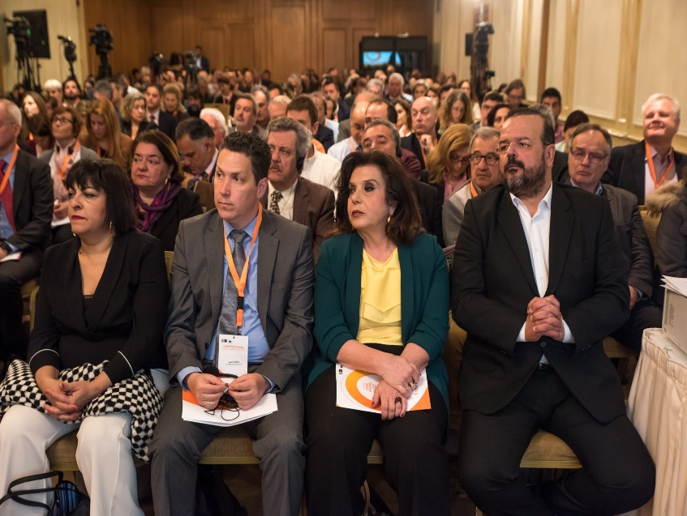
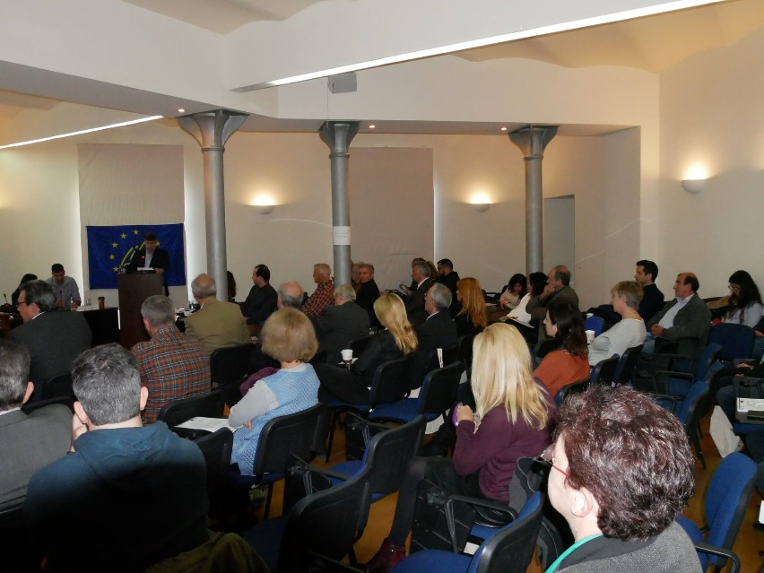
«ΧΡΗΜΑΤΟΔΟΤΙΚΟ ΠΡΟΓΡΑΜΜΑ LIFE & ΔΑΣΗ:
ΠΡΑΓΜΑΤΙΚΟΤΗΤΑ, ΠΡΟΚΛΗΣΕΙΣ και ΑΝΑΓΚΕΣ ΣΤΗ ΔΑΣΙΚΗ ΔΙΑΧΕΙΡΙΣΗ ΣΤΗΝ ΕΛΛΑΔΑ του 21ου ΑΙΩΝΑ»
Διαδικτυακή Θεματική Ημερίδα. Πράσινο Ταμείο, Παρασκευή 27 Νοεμβρίου 2020
10 Φόρουμ Διαβούλευσης με όλα τα ενδιαφερόμενα μέρη σε διάστημα 5 ετών
Πλήθος δράσεων δικτύωσης με άλλα έργα ή δράσεις

Slide 22
«ΧΡΗΜΑΤΟΔΟΤΙΚΟ ΠΡΟΓΡΑΜΜΑ LIFE & ΔΑΣΗ:
ΠΡΑΓΜΑΤΙΚΟΤΗΤΑ, ΠΡΟΚΛΗΣΕΙΣ και ΑΝΑΓΚΕΣ ΣΤΗ ΔΑΣΙΚΗ ΔΙΑΧΕΙΡΙΣΗ ΣΤΗΝ ΕΛΛΑΔΑ του 21ου ΑΙΩΝΑ»
Διαδικτυακή Θεματική Ημερίδα. Πράσινο Ταμείο, Παρασκευή 27 Νοεμβρίου 2020
www.prasinotameio.gr
www.ypeka.gr
Ευχαριστώ
για την προσοχή σας

